Slide 1
MNIST分类任务中的模型超参数优化
许岱汭

Slide 2
目录 | CONTENTS
1
实验背景
2
代码结构概述
3
实验结果与结论

Slide 3
实验背景
1
实验目标：
测试不同激活函数、权重初始化方法和优化器对CNN模型在MNIST分类任务中的影响。
分析这些超参数组合对模型性能（准确率和损失）的影响。
实验数据集：
使用经典的MNIST数据集（手写数字）。
包含60,000张训练图片和10,000张测试图片。
实验方法：
通过组合激活函数、初始化方法、优化器，评估每种组合的性能。

Slide 4
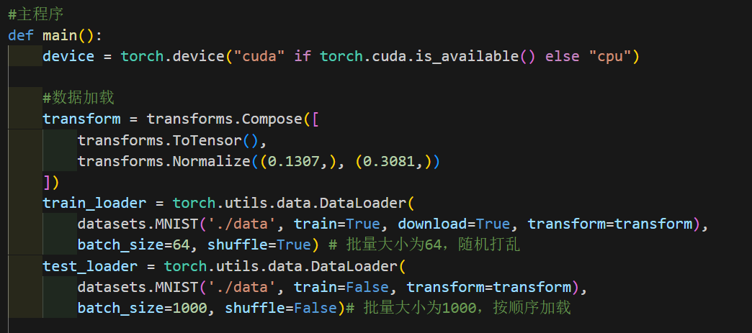
数据加载与预处理
2
功能说明：
加载MNIST数据集，分为训练集和测试集。对数据进行归一化和标准化处理：
归一化：将像素值映射到 [0, 1]。
标准化：用数据的均值和标准差缩放数据，均值=0.1307，标准差=0.3081。

Slide 5
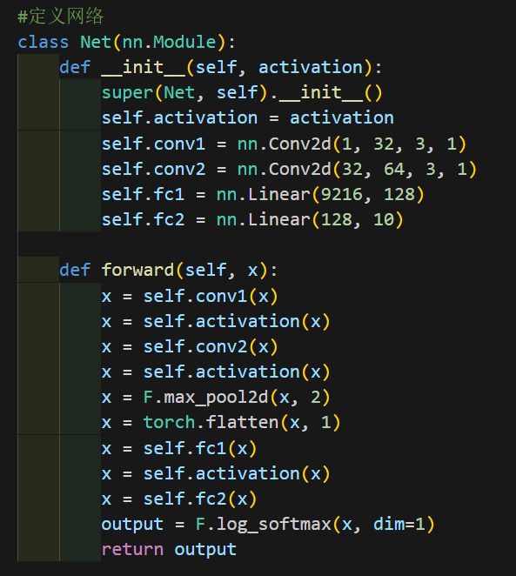
模型定义
2
功能说明：
定义一个简单的卷积神经网络（CNN）。模型由两个卷积层和两个全连接层组成。
卷积层1：输入通道1，输出通道32，核大小3x3
卷积层2：输入通道32，输出通道64，核大小3x3
全连接层1：输入9216，输出128
全连接层2：输入128，输出10
对最后输出进行log softmax

Slide 6
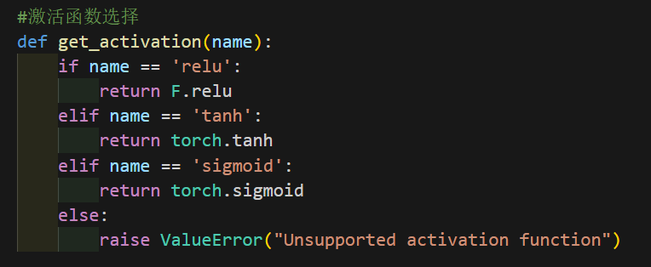
模型定义
2
使用动态的激活函数：
Relu Tanh Sigmoid

Slide 7
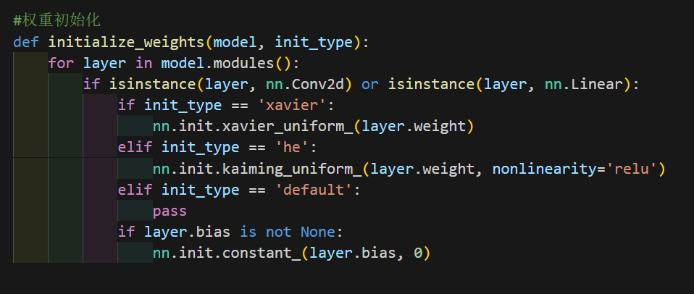
权重初始化
2
功能说明：初始化卷积层和全连接层的权重。
支持三种初始化方式：
Default：使用PyTorch的默认值。
Xavier：适合Sigmoid/Tanh激活函数。
He：适合ReLU激活函数。

Slide 8
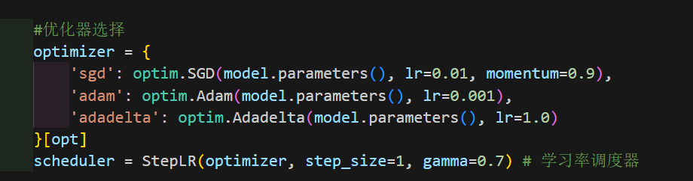
优化器配置
2
功能说明：根据选择的超参数初始化对应优化器。
支持三种优化器：
SGD：带动量的随机梯度下降。
Adam：自适应学习率优化。
Adadelta：适用于稀疏数据的优化方法。

Slide 9
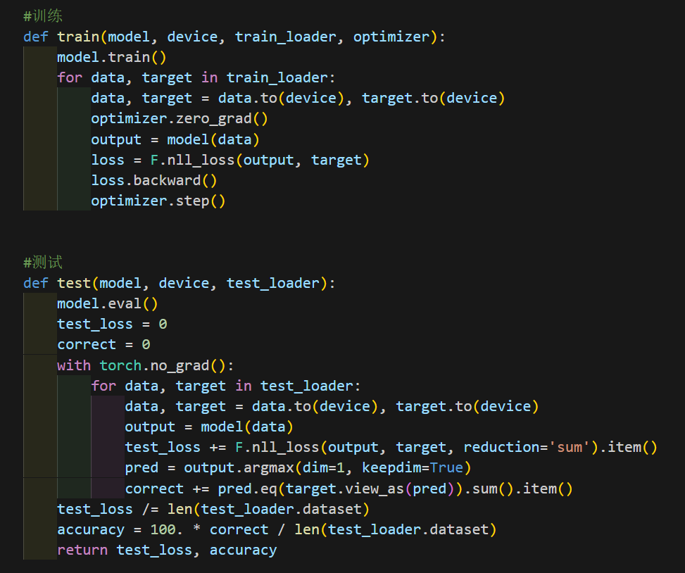
训练与测试
2
训练：
通过前向传播、反向传播和优化器更新权重。
测试：
计算模型的损失值和准确率。

Slide 10
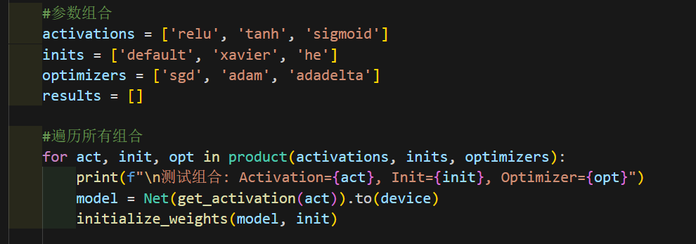
实验方法
2
通过组合激活函数、初始化方法、优化器，评估每种组合的性能。
激活函数：
ReLU：快速收敛，避免梯度消失。
Tanh：平滑输出，适用于部分非线性问题。
Sigmoid：历史悠久，但易出现梯度消失。
优化器：
SGD：带动量，经典方法。
Adam：自适应学习率，广泛使用。
Adadelta：专为稀疏数据设计。
权重初始化：
Default：PyTorch默认值。
Xavier：适合Sigmoid/Tanh。
He：适合ReLU。

Slide 11
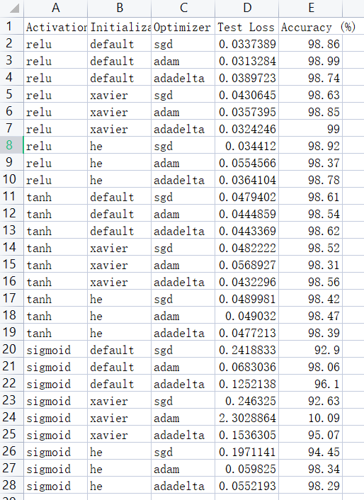
激活函数对结果的影响
3
ReLU :
表现非常好，在所有优化器和初始化方法的组合中，ReLU的准确率普遍较高 (最高达到 99%)，表明其在梯度传播和网络收敛方面有优势。
最优组合是 ReLU + Xavier + Adadelta，测试损失为0.0324，准确率达到了99%。
Tanh :
其性能略逊于ReLU，准确率整体偏低（最高为98.62%）。
Tanh更适合在较浅层网络或需要对数据进行标准化的场景，但相比ReLU，在深层网络中容易出现梯度消失问题。
测试结果显示Tanh对初始化方法和优化器的选择较为敏感，表现最优的组合是 Tanh + Default + Adadelta，准确率为98.62%。
Sigmoid :
表现最差，尤其是在 Sigmoid + Xavier + Adam 组合下，准确率降到10.09%（几乎是随机分类）。这是因为Sigmoid函数在深层网络中容易出现梯度消失问题。
但在某些特定组合下（如 Sigmoid + He + Adam），测试损失低至0.0598，准确率达到了98.34%，显示在一定条件下Sigmoid仍有潜力。

Slide 12
权重初始化对结果的影响
3
Default :
在ReLU和Tanh的组合中，Default初始化表现相对较好。
在Sigmoid的情况下，Default初始化的表现明显优于Xavier，测试损失更小，准确率也更高。
Xavier :
Xavier初始化在ReLU和Tanh的情况下表现较稳定，尤其是与Adadelta优化器结合时，达到最高准确率（99%）。
但在Sigmoid的情况下，Xavier初始化表现非常糟糕（如Sigmoid + Xavier + Adam的测试损失为2.302，准确率仅为10.09%），因为Sigmoid本身的梯度衰减与Xavier的初始化策略不匹配。
He :
He初始化专为ReLU设计，因此在ReLU的组合下表现非常优异，尤其是ReLU + He + SGD（准确率98.92%）。
然而在Sigmoid和Tanh的情况下，He初始化的表现不如其他方法。

Slide 13
优化器对结果的影响
3
SGD :
表现稳定，但收敛速度较慢，尤其是在ReLU和Tanh的情况下，测试损失普遍较大（如Tanh + He + SGD的损失为0.0489）。
对于Sigmoid函数，SGD表现相对较差。
Adam:
通常表现优于SGD。
在ReLU的情况下，Adam优化器能达到较高的准确率（如ReLU + Default + Adam的准确率98.99%）。
但在Sigmoid + Xavier的情况下，Adam表现非常糟糕（准确率仅为10.09%），这可能是因为初始化方法和激活函数的选择导致优化陷入了局部最优解。
Adadelta:
表现非常优秀，尤其是在ReLU + Xavier的情况下达到了最高准确率99%。
Adadelta在调整学习率方面表现较好，尤其是对Sigmoid和Tanh等容易出现梯度消失问题的激活函数，具有较好的效果。

Slide 14
实验结论
3
1)ReLU 激活函数的表现最优：
它在大多数情况下能提供更好的性能，特别是与Xavier或He初始化方法结合时效果显著。
对于深度学习任务，建议优先选择ReLU。
2)初始化方法的选择需与激活函数匹配：
ReLU适合He和Xavier初始化，Sigmoid适合Default和He初始化，Tanh对初始化方法的选择较为宽容，但总体表现不及ReLU。
3)优化器选择因模型而异：
Adam优化器表现普遍较好，但对初始化方法敏感。
Adadelta在某些情况下（如ReLU + Xavier）可以实现更优的性能，尤其是对梯度消失问题具有良好效果。
总体而言，最佳组合为：ReLU + Xavier + Adadelta，达到了最低测试损失（0.0324）和最高准确率（99%）。
当然这并不是普适结论，而是特定环境里的结果，更改参数，环境，数据集，结果可能大有不同。

Slide 15
谢谢大家

